Slide 1

一同数字技术
销售履约行业解决方案
OMS 订单管理系统
把订单从销售承诺升级为跨部门履约中枢

Slide 2
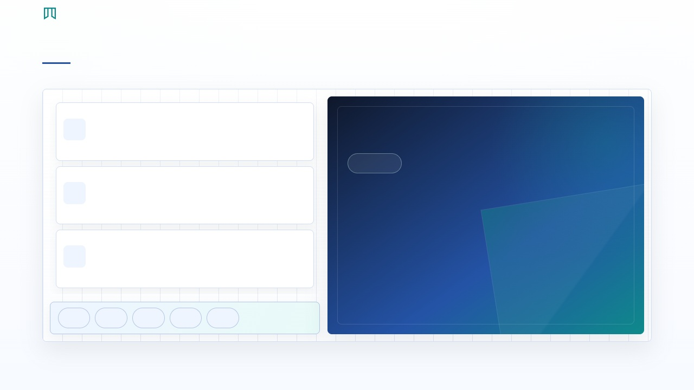
一同数字技术
OMS 解决的不是“订单录入”，而是订单履约可控
客户需要看到从接单、核价、锁库、发货、签收到财务协同的完整链路。
01
每一笔订单
有价格、有库存、有履约状态、有责任人。
核心判断
02
每一次承诺
把订单从销售承诺升级为跨部门履约中枢
交期、库存、发货和客户反馈要能被系统校验。
03
每一个异常
客户需要看到从接单、核价、锁库、发货、签收到财务协同的完整链路。
缺货、改价、拆单、退货和取消都有流程闭环。
接单
核价
锁库
履约
对账

Slide 3

一同数字技术
订单管理的压力来自前端承诺和后端履约之间的断层
成熟 OMS 都在强调库存可视、订单编排、全渠道履约和客户体验。
01
02
购买动力
承诺压力
履约压力
销售承诺交期和库存时，后端未必有可信数据支撑。
订单需要拆分、合并、改仓、改物流，人工跟进容易出错。
OMS 的价值是让销售承诺变成后端可履约的系统承诺。
03
04
成熟 OMS 都在强调库存可视、订单编排、全渠道履约和客户体验。
价格压力
体验压力
客户价、促销、搭赠、审批和返利规则复杂。
客户关心订单状态、缺货原因、签收和退换货进度。
接单核价
库存承诺
履约协同
回款售后

Slide 4

一同数字技术
成熟 OMS 的共识，是订单编排、库存可视和履约协同
Salesforce、Manhattan、IBM Sterling、Oracle 等产品都把订单管理放在全渠道履约和客户体验中讲。
承诺
01
Salesforce / Oracle
强调订单生命周期、定价、履约、退货和客户体验管理。
MARKET CONSENSUS
体验
库存
成熟 OMS 都在做订单编排和库存承诺，而不是订单列表。
订单履约塔台
02
Manhattan Active
强调全渠道订单编排、库存可用性和履约优化。
Salesforce、Manhattan、IBM Sterling、Oracle 等产品都把订单管理放在全渠道履约和客户体验中讲。
退货
编排
03
IBM Sterling
强调库存可视、订单承诺、编排和复杂履约网络。
履约
客户购买 OMS，是为了把客户承诺、库存占用、发货签收和回款售后放到同一条链路。

Slide 5
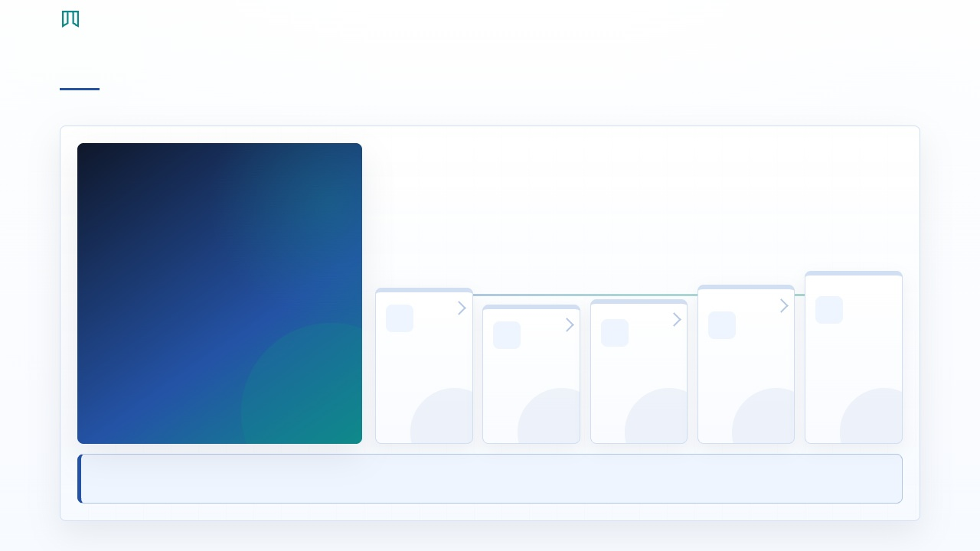
一同数字技术
订单断点通常发生在销售、仓库、物流和财务交接处
OMS 的价值就是把这些跨部门交接变成同一条订单状态链。
BREAKPOINTS
订单断点通常不是销售问题，而是承诺、库存、物流和财务状态不同步。
01
05
02
03
04
OMS 的价值就是把这些跨部门交接变成同一条订单状态链。
对账售后
客户下单
发货签收
客户、商品、价格、信用和合同口径不一致。
订单审核
库存承诺
发票、回款、退货、赔付和争议分散处理。
改价、促销、搭赠、审批依赖人工确认。
可用库存、锁库、缺货和替代方案不清。
仓库出库、物流状态、签收凭证更新慢。
这些断点长期靠人补位，管理就会停留在事后统计，难以升级为过程控制。

Slide 6
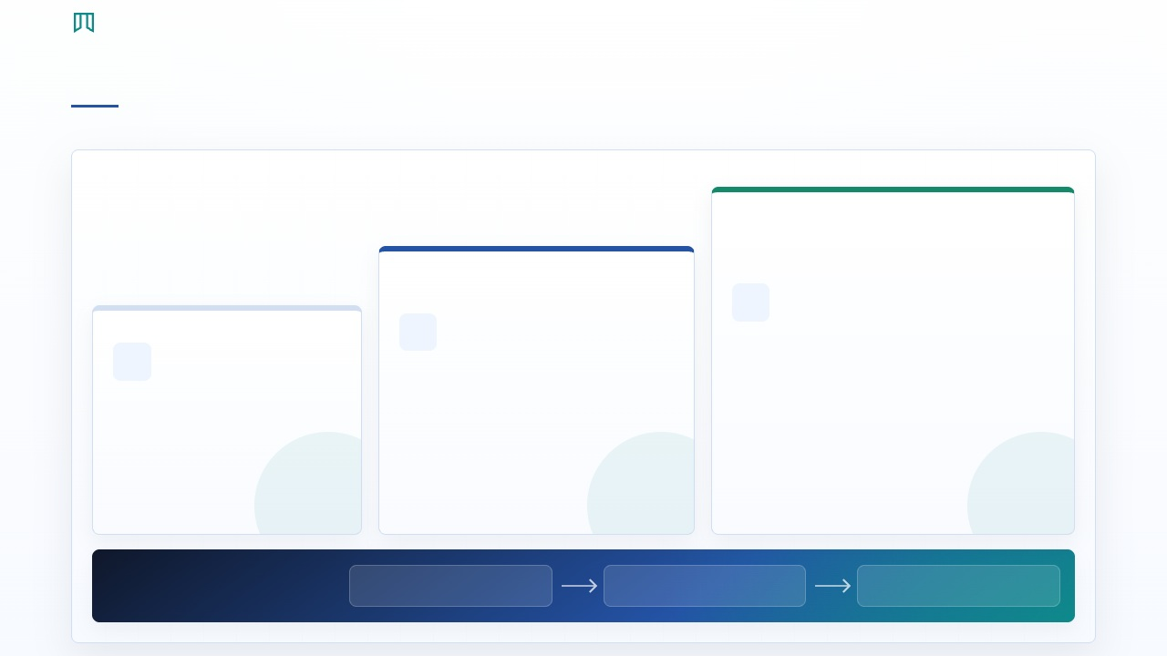
一同数字技术
OMS 要从订单台账升级为履约编排系统
客户不是缺一张订单表，而是缺跨部门推进订单的指挥链。
03
02
01
经营优化
履约协同
提升体验
订单台账
驱动交付
用履约时效、缺货率、退货率和客户贡献优化经营。
记录订单
系统串联核价、锁库、出库、签收、回款和售后。
能查订单，但缺货、改价、发货和回款仍靠人追。
建设逻辑
承诺可信
履约可控
体验可优化

Slide 7
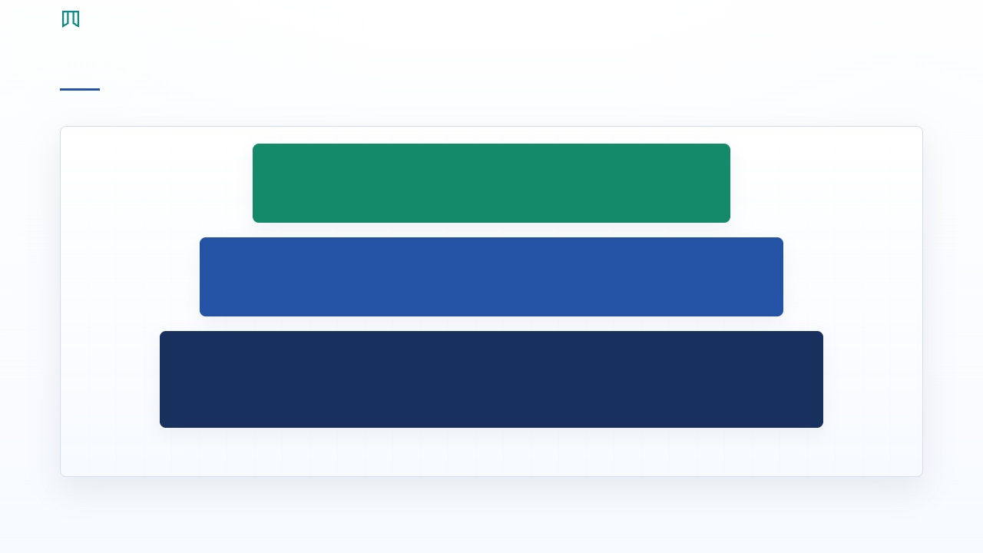
一同数字技术
OMS 建设建议先跑通订单主链路，再扩展智能承诺
先让订单状态可信，再做复杂规则和全渠道优化。
第三阶段
智能承诺
可用库存、交期预测、自动拆单、最优履约。
第二阶段
流程适配
退换货、客户服务、财务回款和管理看板定制。
第一阶段
订单闭环
客户、商品、价格、订单、锁库、发货、回款。

Slide 8
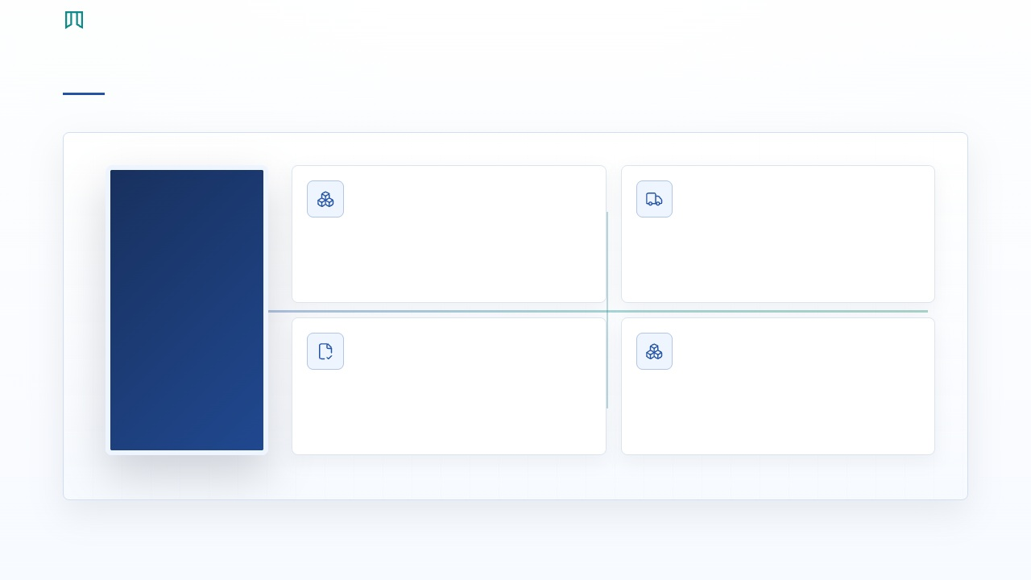
一同数字技术
围绕客户、商品、库存、履约和财务，设计 OMS 业务蓝图
订单是企业经营链路的入口，也是库存、物流和财务协同的触发器。
OMS 方案中枢
输入
执行
客户、合同、商品、价格、促销、订单需求
审核、锁库、拆单、出库、签收、退换货
输出
适配
订单状态、履约时效、缺货、回款、客户贡献
按企业渠道、仓配、售后、财务和现有系统情况规划接口、报表和二期扩展

Slide 9
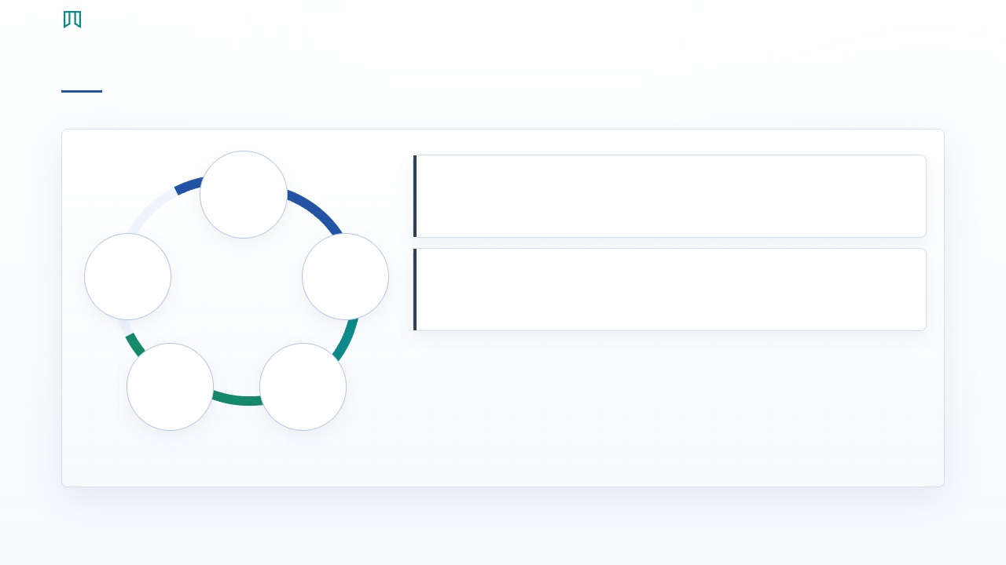
一同数字技术
首期先跑通“接单到签收回款”的订单闭环
客户要先看到一笔订单如何被系统稳定推进。
01
状态不断点
客户、销售、仓库、物流和财务看到同一订单状态。
接单
05
02
异常有处理
回款
审核
缺货、改价、取消、退货都有原因、审批和结果。
04
03
发货
锁库

Slide 10

一同数字技术
OMS 的准确性来自核心经营对象被统一管理
客户、商品、价格、库存和订单规则不统一，OMS 就无法承诺履约。
01
02
03
客户
商品
价格
客户等级、信用、合同、账期、收货地址
销售视图、规格、单位、组合、上下架
客户价、促销、优惠、搭赠、审批
OBJECTS
统一对象口径
先把关键对象、状态和责任边界统一，系统才不会变成另一套录入台账。
04
05
订单
履约
订单类型、状态、行项目、发货计划
库存占用、出库、物流、签收、退货

Slide 11
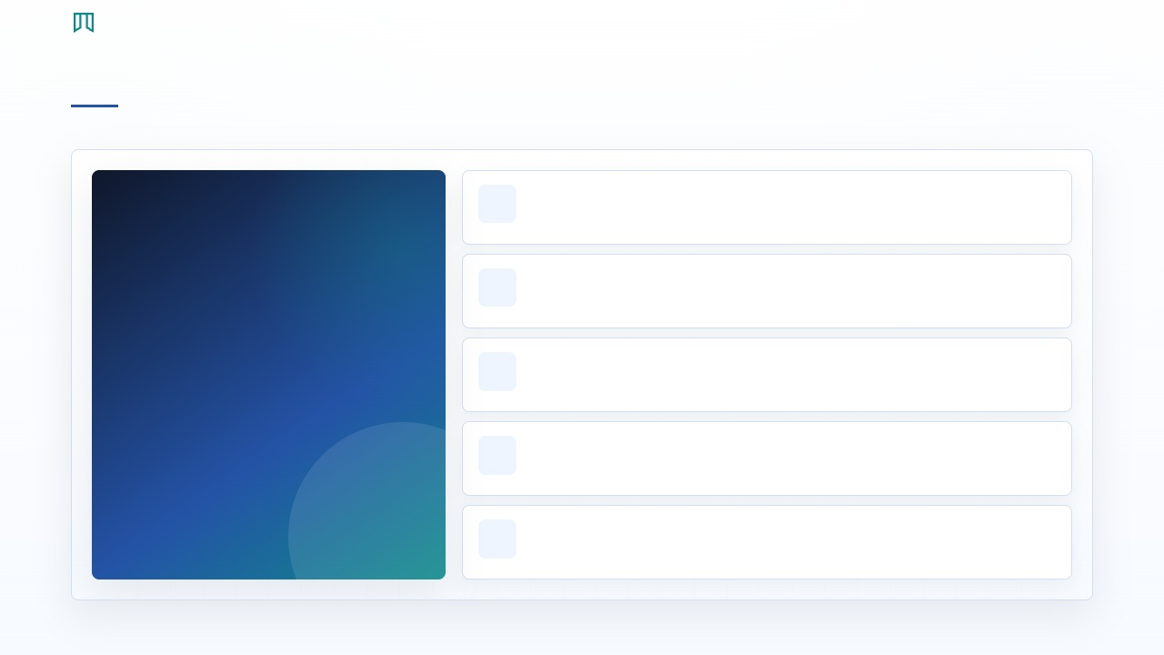
一同数字技术
订单审核要把销售承诺变成可履约承诺
核价、信用、库存和交期必须在同一流程内确认。
01
客户识别
读取客户等级、合同和账期。
02
商品核对
确认销售状态、规格、单位和起订规则。
FLOW
现场执行链
03
价格计算
执行客户价、促销、搭赠和审批。
把关键动作拆成可执行任务，逐步沉淀状态、责任和复盘数据。
04
库存校验
检查可用库存和替代履约方式。
05
审核放行
生成可履约订单并通知相关岗位。

Slide 12
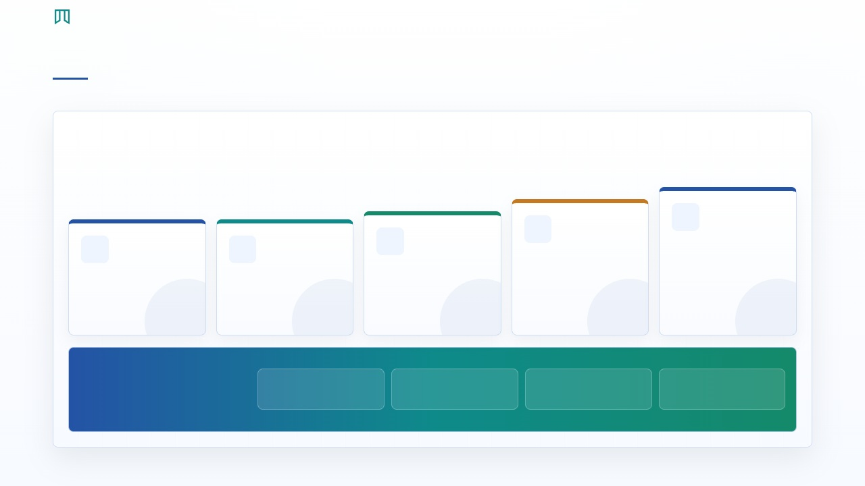
一同数字技术
库存承诺要从“问仓库”变成系统可用库存
OMS 不能替代 WMS，但必须知道订单能不能被履约。
05
04
01
02
03
状态回写
出库联动
出库结果回写订单和客户视图。
可用库存
订单锁库
缺货预警
推送 WMS 拣货、复核和出库。
读取仓库、批次、锁定和待出库状态。
按客户、商品、交期占用库存。
提示缺货、延期、替代品或拆单。
任务驱动
状态校验
责任留痕
结果复盘
过程治理

Slide 13
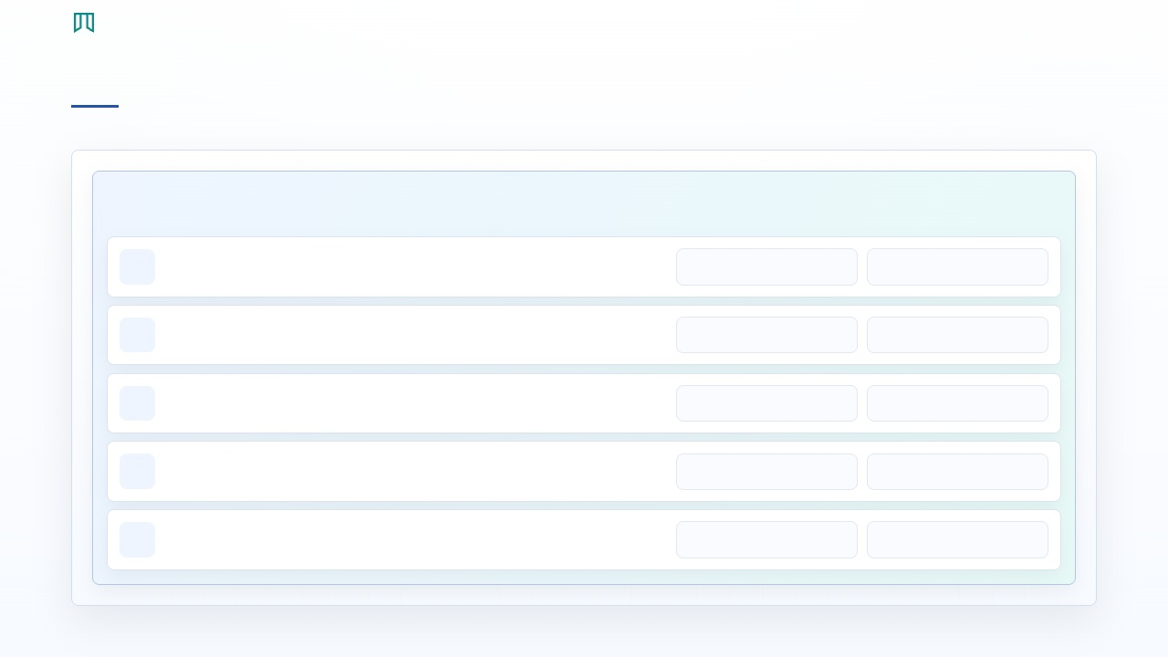
一同数字技术
订单履约要让客户服务从被动查询变成主动反馈
客户体验不是客服话术，而是订单状态是否及时可信。
责任泳道
业务动作
系统校验
沉淀证据
01
发货计划
确认仓库、物流商和预计到达。
规则 / 权限 / 状态
时间 / 人员 / 结果
02
装车交接
发货数量、批次和单据留痕。
规则 / 权限 / 状态
时间 / 人员 / 结果
03
在途跟踪
同步运输节点和异常。
规则 / 权限 / 状态
时间 / 人员 / 结果
04
签收确认
照片、回单、电子签名归档。
规则 / 权限 / 状态
时间 / 人员 / 结果
05
客户通知
按状态触发通知、服务和售后动作。
规则 / 权限 / 状态
时间 / 人员 / 结果

Slide 14

一同数字技术
退换货与售后要回到订单主链路
退货、补发、赔付和争议处理如果脱离订单，就无法复盘客户体验。
01
02
03
申请登记
责任判定
退货入库
关联原订单、商品和客户原因。
区分质量、物流、客户原因。
联动 WMS 收货、质检和库存状态。
CLOSED LOOP
业务闭环
04
05
财务处理
复盘改进
生成退款、补差、赔付或红冲依据。
分析退货原因、客户和商品趋势。
闭环判断
有入口
有校验
有责任
有复盘

Slide 15
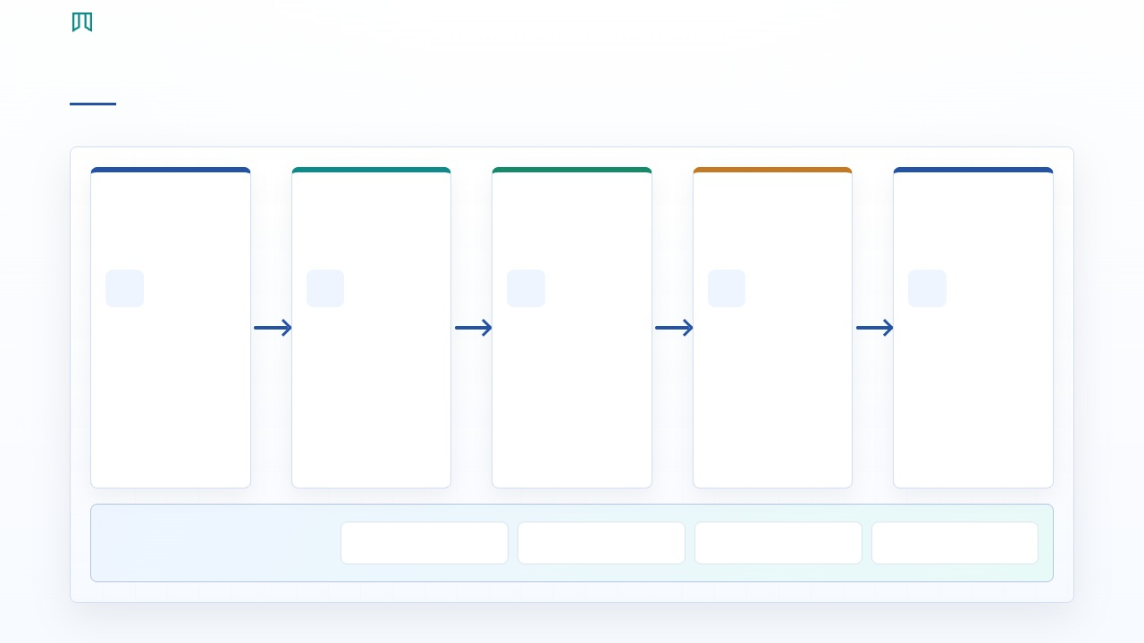
一同数字技术
订单看板要围绕履约效率和经营质量
管理层关心的是哪些订单会延期、哪里缺货、哪些客户贡献高。
01
02
03
04
05
订单进度
履约风险
销售贡献
回款风险
流程优化
按状态、客户、销售、区域看订单。
突出缺货、超期、异常和退货。
查看客户、商品和销售人员贡献。
统一账期、发票和收款口径。
用数据复盘价格、库存和履约策略。
执行证据链
状态同步
责任留痕
异常闭环
指标复盘

Slide 16

一同数字技术
OMS 看板要围绕订单履约和客户体验组织
订单系统的管理价值来自及时发现风险和优化经营动作。
履约
库存
准时率
缺货率
订单交付及时率和延期风险。
可用库存、锁库、缺货和替代方案。
DASHBOARD
订单看板必须回答哪些承诺会失控
管理层需要看到延期、缺货、退货、回款和客户体验风险。
经营
售后
毛利/回款
退货率
客户贡献、价格执行和账期风险。
退换货、投诉和服务闭环状态。

Slide 17

一同数字技术
OMS 不只是单点系统，而是整体解决方案的一部分
我们会先理解企业现有流程、组织分工和系统现状，再判断哪些做在 OMS、哪些保留、哪些需要定制开发或接口适配。
流程诊断
整体方案
定制开发
梳理客户、价格、库存、发货、售后和回款断点。
把 OMS 放进订单履约全流程，明确首期闭环和后续扩展路径。
围绕价格规则、审批、售后、客户通知、报表和移动端做贴合开发。
CORE
整体方案
统一状态、任务和数据口径
数据治理
接口对接
经验复用
统一客户、商品、价格、库存状态、订单状态和回款口径。
确有必要时再对接已有系统，按业务边界做 API、数据同步和责任划分。
复用多类订单、仓储、运输、财务和客户项目经验，加快方案落地。

Slide 18
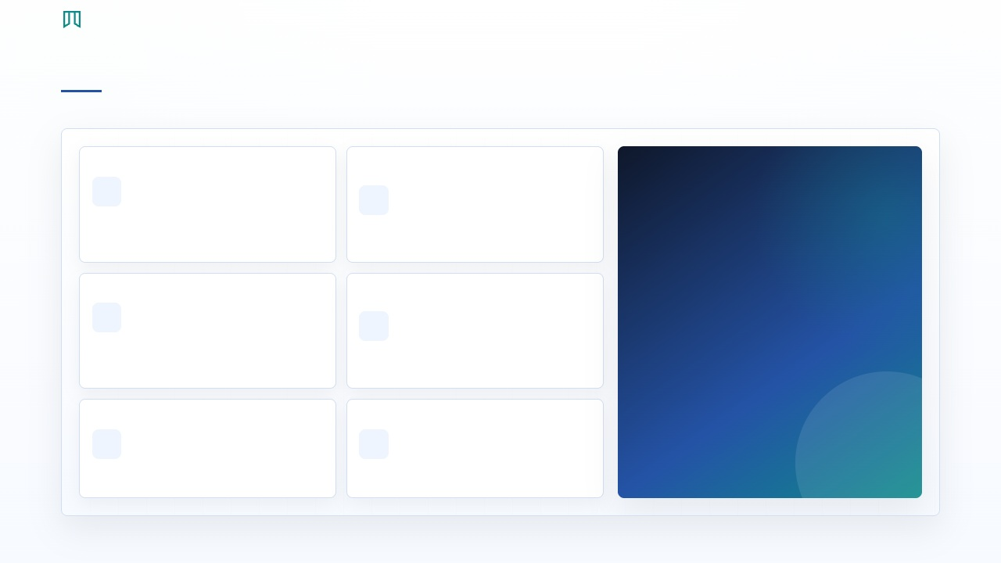
一同数字技术
OMS 角色要按订单责任链设计
每个角色看到自己推动订单需要的状态和待办。
01
销售
02
销售主管
创建订单、跟进客户、处理价格和交期
审批价格、查看漏斗和履约风险
RESPONSIBILITY
03
仓库
OMS 权限要围绕订单责任链设计
04
物流/客服
接收出库任务、反馈缺货和出库状态
跟踪发货、签收、客户通知和售后
销售、仓库、物流、客服和财务围绕同一张订单协同。
05
财务
06
管理层
处理应收、发票、回款和对账
查看订单达成、客户贡献和风险

Slide 19

一同数字技术
OMS 首期验收要用真实客户订单跑完
验收不是看订单列表，而是看跨部门链路是否顺畅。
真实订单
真实价格
选择一个典型客户订单跑通审核、锁库、发货和回款。
客户价、促销、搭赠和审批规则可验证。
ACCEPTANCE
用真实订单验收跨部门履约
从核价、锁库、出库、签收到回款，必须用客户真实订单跑完。
真实履约
真实异常
WMS/TMS 状态能回写订单或通过导入导出验证。
模拟缺货、改价、退货或取消，验证闭环。

Slide 20
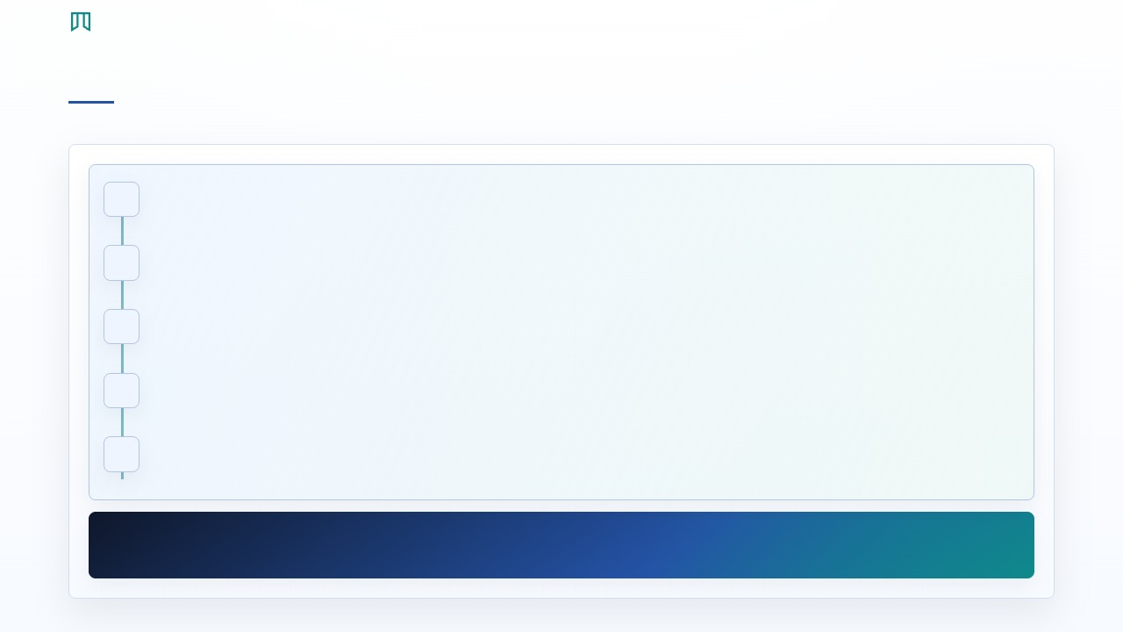
一同数字技术
OMS 实施路径要从一条主订单链开始
先把主链路跑通，再扩展复杂渠道和智能履约。
01
订单诊断
梳理客户、价格、库存、发货和回款断点。
02
规则配置
配置客户、商品、价格、状态、审批和权限。
03
主链试跑
用真实订单跑通接单、锁库、发货、签收。
04
异常复盘
验证缺货、改价、退货和回款风险。
05
扩展定制
再做复杂渠道、客户门户、报表看板和必要接口。
样板订单 -> 库存承诺 -> 发货签收 -> 售后回款

Slide 21
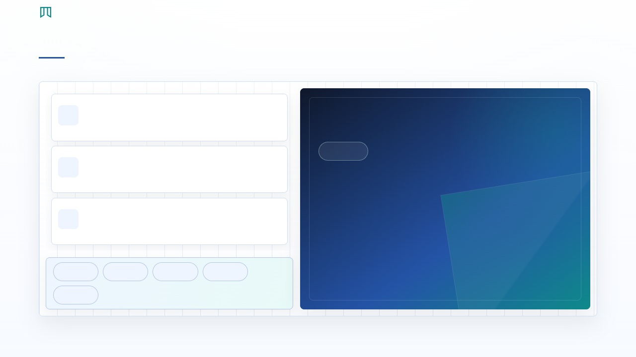
一同数字技术
OMS 交付的是可执行的订单运营规则
客户接收的不只是页面，而是一套订单推进和异常处理机制。
01
系统功能
客户、商品、价格、订单、履约、退货、看板。
交付资产
02
业务规则
审批、状态、锁库、价格、账期和异常原因。
交付的是一套可执行的订单运营规则。
03
上线资产
样例订单、测试脚本、培训材料、验收指标。
客户接收的不只是页面，而是一套订单推进和异常处理机制。
客户规则
价格规则
锁库逻辑
履约状态
售后闭环

Slide 22
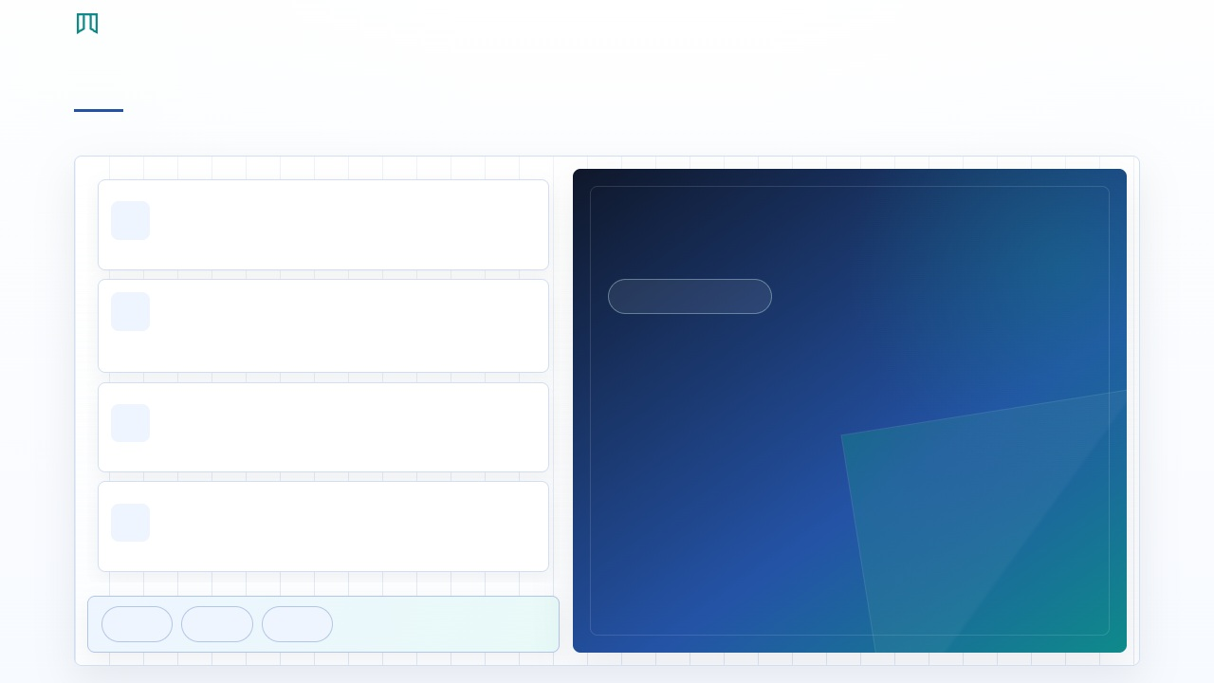
一同数字技术
为什么选择一同数字技术做 OMS
我们有多类业务系统经验，能按企业订单履约流程做整体方案和定制开发。
01
懂订单闭环
从客户承诺到履约交付再到财务回款一起设计。
02
懂整体方案
选择一同数字技术
先判断企业流程、组织、数据和现有系统边界，再设计最合适的建设路径。
方案不只是功能清单，而是匹配企业流程的整体解决方案。
03
先做主链路
先让真实订单跑起来，再做复杂规则和门户。
我们有多类业务系统经验，能按企业订单履约流程做整体方案和定制开发。
04
可持续扩展
后续扩展客户门户、智能承诺、售后和经营分析。
能上线
能验收
能扩展

Slide 23

一同数字技术
01
选择典型订单
准备客户、商品、价格、库存和发货样例。
下一步
02
开启数字化之旅
确认规则边界
梳理价格、审批、锁库、退货和回款规则。
先把首期闭环跑通，再让系统跟随业务持续扩展。
03
安排方案评审
用一笔订单评审业务流程和定制边界。

